Slide 1


Муниципальное бюджетное дошкольное образовательное учреждение
«Детский сад общеразвивающего вида № 5 «Теремок»
«Психолого-педагогическое сопровождение работы с одарёнными детьми в условиях реализации ФГОС»
педагог-психолог:
Бехтер Ольга Александровна

Slide 2

«В каждом человеке заключается целый ряд способностей и наклонностей, которые стоит лишь побудить и развить, чтобы они, при приложении к делу, произвели самые превосходные результаты. Лишь тогда человек становится настоящим человеком».
А. Бебель

Slide 3

Детство является очень благоприятным
периодом для развития одарённости.
Однако возможности дошкольного возраста, как показывает практика, реализуются слабо. Это обусловлено, с одной стороны, ориентацией на «среднего» ребёнка, с другой – отсутствием у педагогов и родителей необходимых знаний о методах выявления и развития
одарённости на этапе
дошкольного детства.

Slide 4
Приказ Министерства образования и науки Российской
Федерации от 17 октября 2013 г. N 1155 г. Москва "Об
утверждении федерального государственного образовательного
стандарта дошкольного образования»
п. 1.6. Одной из задач Федерального
государственного образовательного стандарта
дошкольного образования является задача по
созданию благоприятных условий развития детей в
соответствии с их возрастными и индивидуальными
особенностями и склонностями, развития
способностей и творческого потенциала каждого
ребенка как субъекта отношений с самим собой,
другими детьми, взрослыми и миром.

Slide 5

Федеральный Закон «Об образовании в Российской Федерации»,
Статья 77. Организация получения образования лицами, проявившими выдающиеся способности.
1. В Российской Федерации осуществляются
выявление и поддержка лиц, проявивших выдающиеся
способности, а также оказывается содействие в получении такими лицами образования.
2. В целях выявления и поддержки лиц, проявивших выдающиеся способности, федеральными государственными органами, органами государственной власти субъектов Российской Федерации, органами местного самоуправления,
общественными и иными организациями организуются и проводятся олимпиады и иные интеллектуальные и (или) творческие конкурсы, физкультурные мероприятия и спортивные мероприятия (далее - конкурсы), направленные на выявление и развитие у обучающихся интеллектуальных и творческих способностей, способностей к занятиям физической культурой и спортом, интереса к научной (научно-исследовательской) деятельности, творческой деятельности, физкультурно-спортивной деятельности, на пропаганду научных знаний, творческих и спортивных достижений.

Slide 6
На сегодняшний день разработана и действует президентская программа «Дети России», где есть раздел «Одарённые дети».
На государственном уровне выдвигаются задачи выявления и развития одарённых детей, создание различных типов учебных заведений, учитывающих разные потребности, подготовки научных кадров для работы с одарёнными детьми.

Slide 7
КЛАССИЧЕСКИЙ ПОДХОД
Способности
СПОСОБНОСТИ – индивидные (присущие каждому человеку) свойства, результат развития анатомо-физиологических задатков.
Задатки
ЗАДАТКИ – анатомо-физиологические особенности, которые определяют развитие того или иного органа или оптимальных условиях. Задатки врождены, это «ядро» личности, внутреннее условие, возможность развития способностей.

Slide 8
Типичные черты одарённых детей (А.И. Савенков)
˅ на занятиях все легко и быстро схватывают;
˅ знают многое о таких событиях и проблемах, о которых их
сверстники не догадываются;
˅ быстро запоминают услышанное или прочитанное;
˅ решают сложные задачи, требующие умственного
усилия;
˅ задают много вопросов, интересуются многим и часто
спрашивают;
˅ оригинально мыслят и предлагают неожиданные ответы
и решения;
˅ очень восприимчивы, наблюдательны быстро реагируют на все новое, неожиданное.

Slide 9
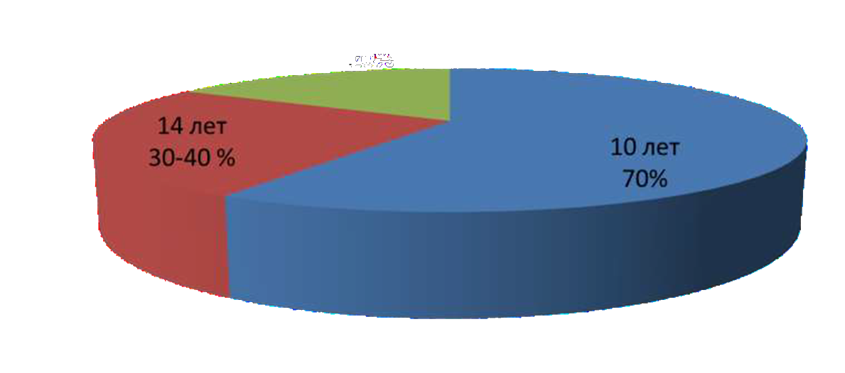
Показатели статистики
Интеллектуальное развитие к 5,5 годам имеет положительное ускорение, которое сменяется отрицательным, а к 12 годам в основном
завершается. К 8 годам достигается 90% развития интеллекта. По результатам диагностики интеллект 12-летних подростков и уч-ся 11-х классов существенно не отличаются.

Slide 10

ПРОГРАММА «Одарённый ребёнок»
Цель программы:
развитие общих способностей ребёнка, как основы всех специальных способностей, так как можно развить природные задатки, способности в определённый благоприятный возрастной период, развитие интеллекта ребёнка (мышления, памяти,
речи и других
интеллектуальных
функций), развитие
творческих
способностей
ребёнка.

Slide 11
Задачи программы:
выявление одарённых детей в ходе образовательной деятельности психологическими методами диагностики, а также путём анализа результативности умственного труда, творческой деятельности и методов экспертных оценок педагогов и родителей;
воспитание навыков общения, так как для одарённого ребёнка в 5-7 лет умение учиться – это, прежде всего, способность включаться и инициировать учебное сотрудничество;
забота о сохранении здоровья: полноценном функционировании нервной системы ребёнка, обеспечивающем способность к сосредоточенному умственному труду, соблюдении режима умственного труда и отдыха, достаточной физической активности в целях удовлетворения возрастных потребностей, как необходимого условия успешности любой деятельности;
сохранение высокой самооценки одарённого ребёнка, непосредственно связанной с развитием любознательности и в целом с развитием личности;
организация развивающей среды, стимулирующей любознательность ребёнка и обеспечивающей возможность её удовлетворения.

Slide 12
Этапы психолого-педагогического сопровождения
развития одарённого ребёнка
1 этап. Открытие, констатация интересов.
Информация поступает от родителей, воспитателей (анкетирование), знакомство родителей
с возрастными особенностями
детей, определение
индивидуальности
каждого ребёнка.

Slide 14
2 этап. Уточнение выявленной одарённости.
Дополнительная информация от специалистов (углублённая диагностика интеллектуальных
способностей), родителей,
изучение специальной
литературы для уточнения
выявленной одарённости.

Slide 15

3 этап. Создание условий
для развития одарённого ребёнка.
Организация развивающей работы с одарённым ребёнком в кружке, студии ДОО учреждения дополнительного образования. Составление индивидуального маршрута на каждого
выявленного ребёнка.

Slide 16


4 этап. Анализ промежуточных результатов.
Мониторинг успешности развития одарённого ребёнка и корректировку его индивидуальной программы.

Slide 17
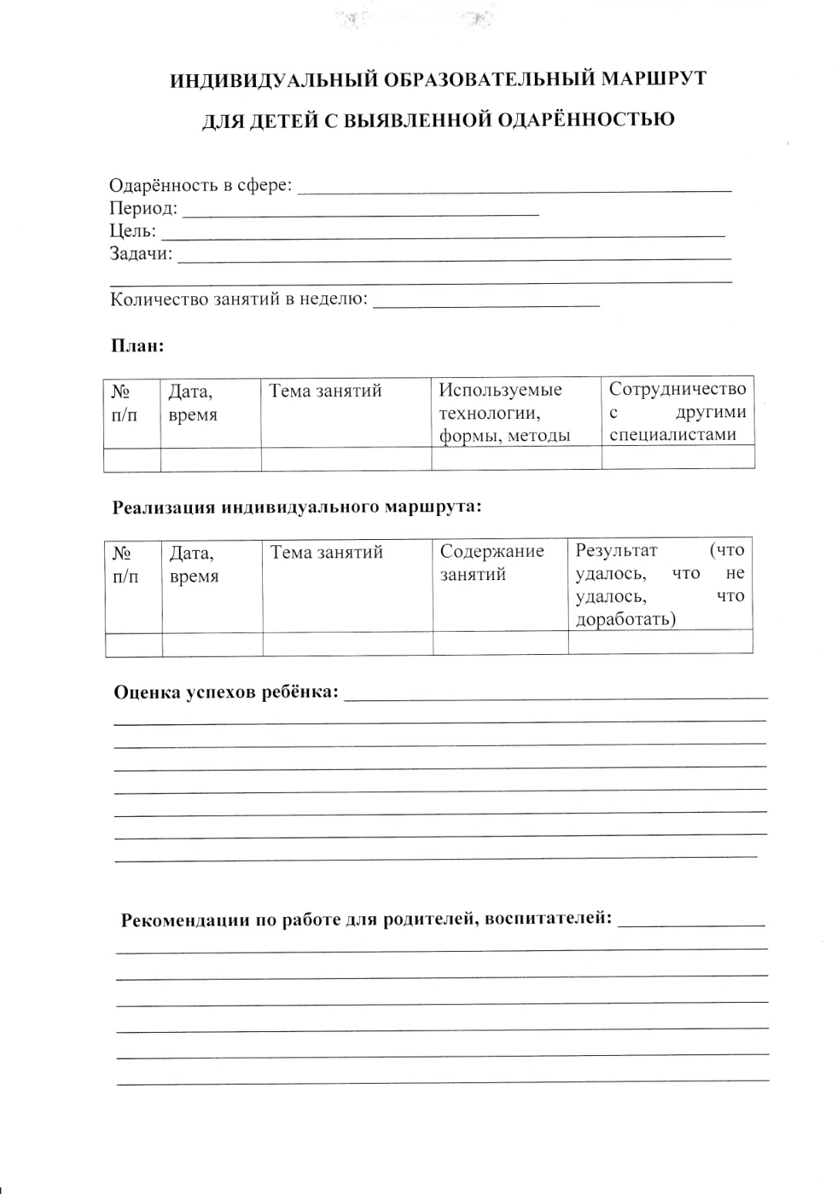
На данном этапе происходит заполнение индивидуального образовательного маршрута на каждого ребёнка с ярко выраженной одарённостью в определённой сфере.

Slide 18

«Каковы бы ни были способности детей в раннем возрасте, без активной поддержки и специальных методов обучения, они вряд ли достигли бы тех высот, покорив которые, они стали знаменитыми».
Бенджамин Блум.

